Slide 1
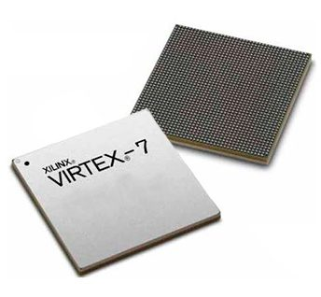
ПЛИС
Это матрица логических блоков, конфигурируемых для выполнения функций комбинационной или последовательностной схемы

Slide 2
Структура ПЛИС
Конфигурационные логические блоки (configurable logic blocks, CLB)
Программируемые связи между CLB (сеть межсоединений с возможностью переключения путей прохождения сигнала в зависимости от логики проекта)
Блоки ввода/вывода (связь внешних выводов ПЛИС с внутренней логикой)
Также ПЛИС содержит специально выделенные ресурсы, такие как блочная память, DSP блоки и т.д.

Slide 3

Структура ПЛИС

Slide 4
CLB
Состоят из базовых логических элементов (ЛЭ)
Конечная структура определяется производителем

Slide 5
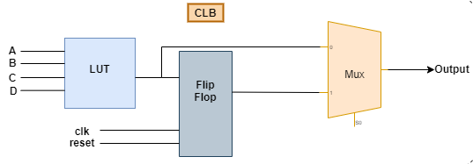
Логический элемент
Простейший ЛЭ содержит LUT, триггер и мультиплексор
LUT (Look-Up Table) – таблица преобразования, с помощью которой можно реализовать любую булевую функцию
Триггер реализует синхронную логику
Мультиплексор выборает синхронный или комбинационный выход

Slide 6
LUT
LUT cодержит мультиплексоры и ячейки SRAM
В ячейках содержатся выходные значения функции
Мультиплексоры управляются входными сигналами функции и выбирают ячейку SRAM, содержащую нужное выходное значение
На LUT с k-входами (k-LUT) можно реализовать любую k-входовую функцию
В k-LUT будет содержаться 2^{k} бит SRAM и мультиплексор 2^{k}:1
При такой реализации LUT время прохождения сигнала не зависит от реализуемой функции

Slide 7
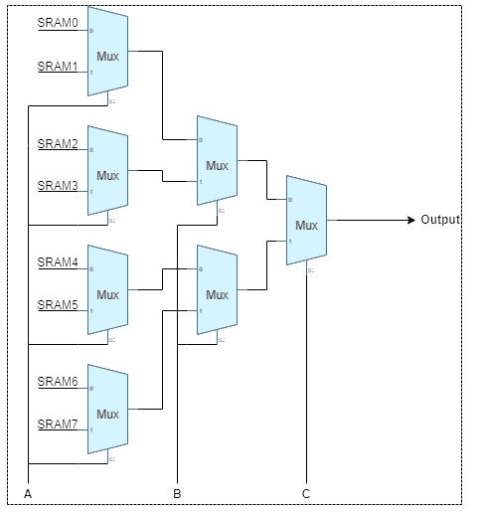
Пример 3-LUT
Для реализации трехвходовой функции требуется 8-бит SRAM и мультиплексор 8:1
Мультиплексор 8:1 может быть реализован в виде каскада мультиплексоров 2:1

Slide 8
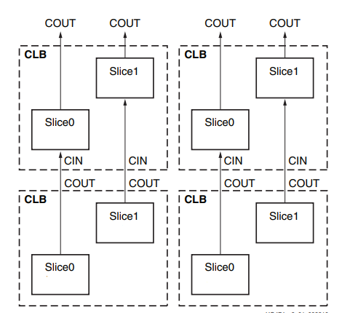
ЛЭ Xilinx
ЛЭ Xilinx – Slice
В одном CLB Xilinx содержится два slice

Slide 9
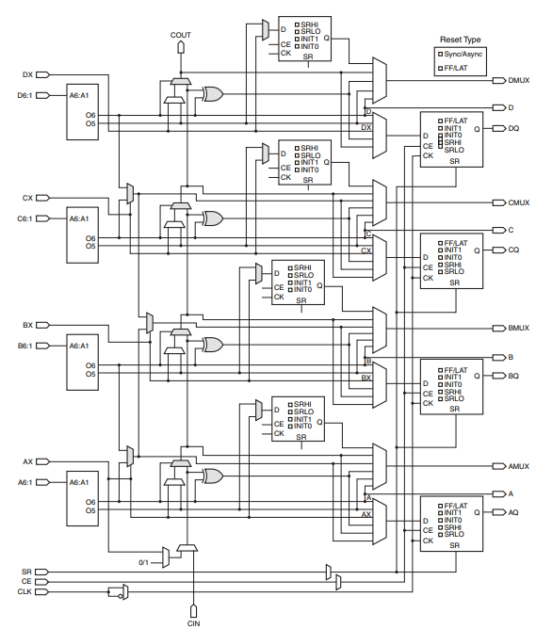
Slice Virtex 7
Каждый Slice содержит четыре 6-LUT, 8 триггеров, мультиплексоры и логику переноса

Slide 10
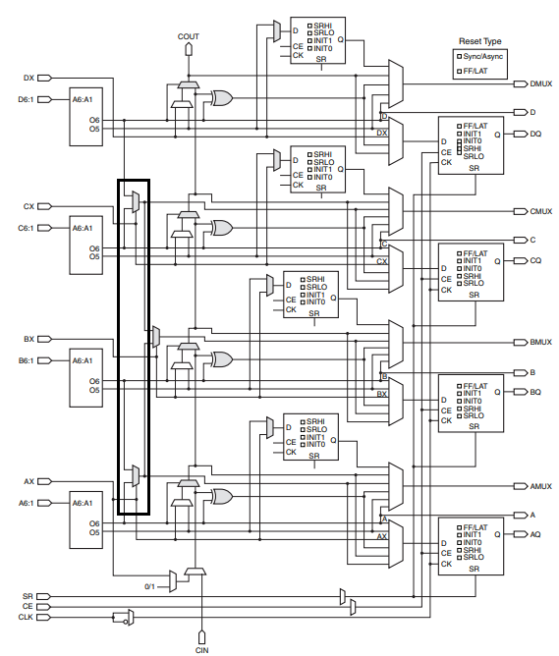
Мультиплексоры в Slice Virtex 7
Расширяют функционал ЛЭ
Например, выделенные мультиплексоры объединяют выходы двух LUT
Такие преобразования выполняются синтезатором и не требуют внимания разработчика

Slide 11
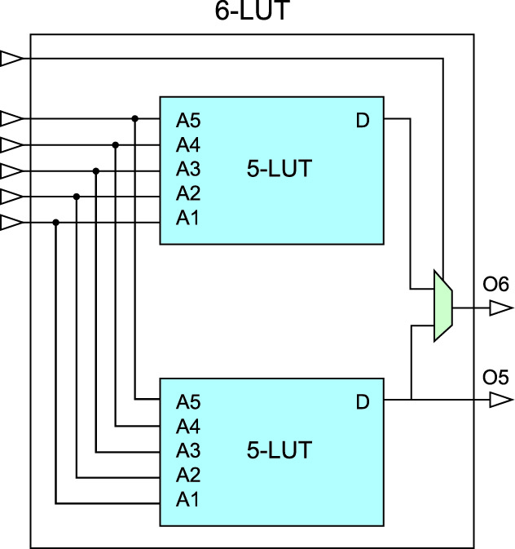
LUT в Slice Virtex 7
Каждый LUT содержит 6 входов и два выхода
Может быть сконфигурирован как 6-LUT или как два 5-LUT

Slide 12
Цепь переноса в Slice Virtex 7
Кроме реализации логических функций, в Slice имеется выделенная логика переноса для реализации быстрых арифмитических операций
Выделенная логика переноса содержит элементы, вычисляющие однобитовую сумму и передающие бит переноса на следующие аналогичные элементы внутри slice или на другой slice

Slide 13
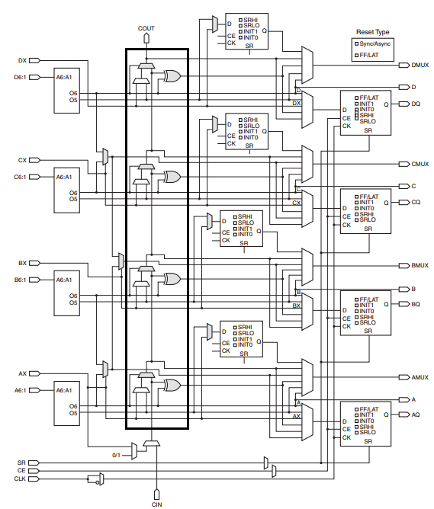
Цепь переноса в Slice Virtex 7
Синтезатор автоматически реализует конструкцию a+b языка SystemVerilog с использованием выделенных цепей переноса
Cуммирование, описанное с помощью эквивалентных логических выражений, будет реализовано на LUT

Slide 14
Триггеры в Slice Virtex 7
В Slice имеется 8 триггеров – по два триггера на LUT
Если LUT используется в режиме двух 5-LUT, их выходы могут быть независимо поданы на входы этих триггеров
Четыре триггера на выходе slice могут быть сконфигурированы как защелки
В этом случае оставшиеся четыре триггера в этом slice не используются

Slide 15
SliceM и SliceL Virtex 7
Некоторые Slice поддерживают дополнительные функции
В таких Slice LUT могут использоваться в качестве распределенной оперативной памяти или как сдвиговый регистр
Один 6-LUT может использоваться как 64 битная память или 32-битный сдвиговый регистр
Память, реализованная таким образом, нызвается распределенной
Слайсы, поддерживающие дополнительные функции называются SliceM, остальные – SliceL
Приблизительно 2/3 slice в ПЛИС – SliceL
Количество SliceM зависит от семейства ПЛИС

Slide 16
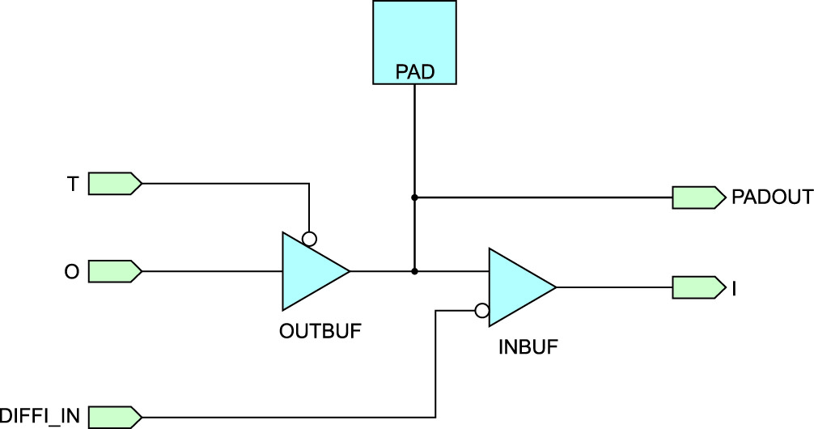
Блоки ввода/вывода (БВВ)
Обеспечивают интерфейс между выводами корпуса ПЛИС и внутренней логикой
Это двунаправленные цифровые выводы, которые программируются как по направлению (вход, выход, выход с третьим состоянием) так и по типу электрического интерфейса (ТТЛ, КМОП, LVDS)

Slide 17
Блоки ввода/вывода (БВВ)
Сгруппированы в банки вводы/вывода
У каждого банка свое входное напряжение, определяющее уровни, на которых будут функционировать вводы/выводы
Разные БВВ одного банка могут быть сконфигурированы с разным типом логического интерфейса, но с ограничениями, связанными, главным образом, с напряжением питания банка
Программирования БВВ осуществляется синтезатором на основе констрейнов (constraints), описанных в файле .xdc (Xilinx Design Constraints File)
В нем входы и выходы модуля, определенного как top в иерархии проекта, сопоставляются с контактами ПЛИС с указанием типа электрического интерфейса

Slide 18
Блочная память
Выделенный ресурс ПЛИС
Объем памяти и максимальная тактовая частота зависят от семейства ПЛИС
Занимает гораздо меньше места, чем аналогичная по емкости распределенная память, реализованный на LUT
Обладает более высокой производительностью по сравнению с распределенной памятью

Slide 19
DSP блоки (DSP slices)
Выделенный ресурс ПЛИС
Используются для ускорения типовых операций ЦОС (умножение, умножение с накоплением)
Работает быстрее, занимает меньше места и потребляет меньшую мощность по сравнению с реализацией умножителя на логических элементах

Slide 20
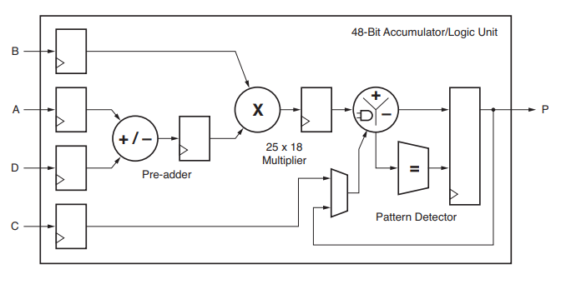
DSP блоки (DSP slices)

Slide 21
DSP блоки (DSP slices)
DSP блок содержит:
25 битный сумматор
25 × 18 умножитель комплексных чисел
48 битное АЛУ (может быть сконфигурировано для выполнения 48 битных логических операций AND, OR, NOT, NAND, NOR, XOR или арифметических операций)
Логику обнаружения паттернов (компаратор для обнаружения конкретного числа, логика обнаружения переполнения и т.п.)

Slide 22
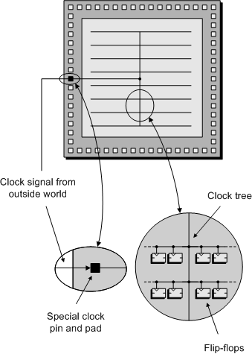
Тактирование ПЛИС
Управляет синхронной логикой ПЛИС
Определяет скорость работы проекта
Формируется генератором на плате и поступает на специпльно назначенный контакт ПЛИС
Сигналы с этих пинов распространяется по специальным линиям распространения тактового сигнала (clock tree), которые расположены по кристалу таким образом, чтобы минимизировать неравномерность распространения сигнала

Slide 23
Тактирование ПЛИС
Если тактовый сигнал распространяется по clock tree, то можно считать, что все синхронные компоненты работают одновременно
Поэтому крайне желательно подключать тактовые сигналы к выделенным тактовым контактам ПЛИС
Организацию внутренних соединений берет на себя САПР, выбирая оптимальные способы соединения отдельных логических блоков
Рекомендуется не использовать без необходимости несколько тактовых частот в проекте

Slide 24
Литература
Дэвид М. Хэррис, Сара Л. Хэррис: “Цифровая схемотехника и архитектура компьютера”
AMD Xilinx: “7 Series FPGAs Configurable Logic Block User Guide (UG474 v1.8)”
AMD Xilinx: “7 Series FPGAs SelectIO Resources User Guide (UG471 v1.10)”

